Slide 1
William Shakespeare
(1564 – 1616)

Slide 2
1) Az angol reneszánsz
I. Erzsébet kora
Anglia nagyhatalmi helyzete a 16. század végétől (spanyol armada legyőzése → tengerek ura)
polgárosodás, gazdasági fejlődés
az irodalom vezető műneme a dráma

Slide 3
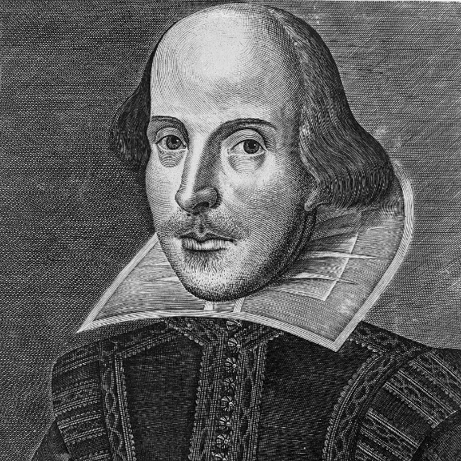
2) Shakespeare élete
Stratford-upon-Avonban született
jómódú család, de apja elszegényedik
felesége Anne Hathaway, három gyermekük születik, de később elhagyja családját
Londonba költözik: színész, drámaíró a Lordkamarás Emberei nevű társulatnál (később Királyi Társulat), majd a Globe Színház főrészvényese
utolsó éveiben visszavonul szülővárosába

Slide 4
3) Shakespeare munkássága
37 dráma (Első Fólió, 1623 – 36 darab)
királydrámák (pl.: III. Richárd)
tragédiák (pl.: Romeo és Júlia, Julius Caesar, Hamlet, Othello, Lear király, Macbeth)
komédiák (pl.: Szentivánéji álom, Ahogy tetszik, Vízkereszt)
kései drámák: regényes színművek (pl.: A vihar)
szonettek (154), epikus költemények

Slide 5
Szonettek
Petrarca
4 strófa (4-4-3-3)
abba abba cdc dcd
(abab abab cde cde)
Shakespeare
4 strófa (4-4-4-2) / strófatagolás nélkül
abab cdcd efef gg

Slide 6
CXXX. szonett (ford. Varró Dániel)
Hölgyem szeme a nappal föl nem ér; Ajkánál pirosabb minden korall: Keblei barnák, bár a hó fehér; Haja fekete drót, ha drót a haj. Láttam már rózsát, pirosat, fehéret, De az ő arcán rózsák nincsenek, Illatánál, mit én csodásnak érzek, Néhány parfümben több az élvezet. Imádom hallgatni hangját, noha Tudom, hogy vannak bódítóbb zenék, Istennőt járni nem láttam soha Hölgyem, mikor sétál, a földre lép. Mégis hiszem, szerelmem többet ér, Mint akit hamis hasonlat dicsér.

Slide 7
4) Shakespeare színháza
hivatásos színtársulatok, nyilvános színházak: 1599, Globe Színház
kívülről nyolcszög, belülről kör alakú, felül nyitott faépület → nappali előadások (zászlófelvonás)
földszinten: állóhelyek (köznép), erkélyeken: ülőhelyek (arisztokraták, gazdag polgárok) → heterogén közönség
színpad hármas tagolása: előszínpad, hátsó színpad, felső színpad (erkély) → szimultán jelenetek
nincsenek díszletek (csak jelmezek) → informatív szövegek
nincs függöny → nincsenek felvonások és szünetek, csak színek és jelenetek

Slide 8
12-16 fős színtársulat → összevonható szerepek
kevés állandó szerepkör
a női szerepeket fiúk játsszák
nagy formátumú hősök, árnyalt jellemrajzok, nagy szenvedélyek
akció + dikció egysége (látványos, mozgalmas események; nagymonológok)
nincsenek merev dramaturgiai szabályok, tér és idő szabad kezelése
hangnemek keveredése
blank verse (10-11 szótagos, rímtelen jambikus sor)

Slide 9
Romeo és Júlia (1595)
Tér-idő viszonyok: Verona (és Mantova) – 5 nap
Szerkezet
Alaphelyzet: a két család viszálya
Bonyodalom: Romeo és Júlia szerelme
Kibontakozás: házasságkötés, Mercutio és Tybalt halála
Tetőpont: Romeo és Júlia halála
Végkifejlet: a két család kibékülése

Slide 10
Szereplők
Romeo: „hősszerelmes”
Júlia: „naiva”
Mercutio: „tréfamester”
Tybalt: „bajkeverő”
Páris: „férjjelölt”
Benvolio: „jófiú”
Escalus herceg: „közrend őre”
Dajka: „kerítőnő”
Lőrinc barát: „lelkiatya”
Capulet és Capuletné
Montague és Montague-né

Slide 11
központi motívum: szenvedély – 1. gyűlölet; 2. szerelem
3-féle szerelem:
Romeo – Róza: eszményítő, viszonzatlan
Parisz – Júlia: gyakorlatias, viszonzatlan
Romeo – Júlia: egyszerre valóságos és eszményi, viszonzott
szenvedély / fiatalság / felnőtté válás / ártatlanság megőrzésének tragédiája
világképek, értékrendek konfliktusa:
középkori hagyományok (családi gyűlölködés, szülői önkény) ↔ reneszánsz (egyéni akarat, szabad párválasztás, szerelmi házasság)
véletlenek és végzetszerűség szerepe
nyelvi virtuozitás (szójátékok), líraiság

Slide 12
Hamlet, dán királyfi (1601)
Egyetlen húsból-vérből való dánról sem írtak annyit, mint Hamletről; ez a shakespeare-i királyfi minden bizonnyal a leghíresebb dán a világon.” (Jan Kott)
Előzmények:
skandináv monda (Saxo Grammaticus dán históriája) → François de Belleforest átdolgozása
„Ős-Hamlet” (nem ismert), Thomas Kyd: Spanyol tragédia
Shakespeare: három szövegváltozat (1603, 1604/05, 1623)
Tér-idő viszonyok: Helsingőr – 7-8 nap (2-3 hónap)

Slide 13
Kronborg-kastély, Helsingør

Slide 14
Szereplők
Hamlet
Claudius
Gertrud
Polonius
Ophelia
Laertes
Horatio
Rosencrantz és Guildenstern
Osrick
Fortinbras

Slide 15
Expozíció – Alaphelyzet (I. felvonás)
előzmények megismerése: öreg Hamlet győzelme és halála, Claudius trónra lépése és házassága
Laertes elutazása, Ophelia és Hamlet kapcsolata
Hamlet és a Szellem párbeszéde → apja gyilkosság áldozata lett
harmónia megbomlása, az „idő kizökkenése” (a magánéleti és nyilvános szféra szintjén is) → „őrület” kezdete
„Kizökkent az idő; - ó, kárhozat!
Hogy én születtem helyretolni azt.”

Slide 16
Kibontakozás (II/1. – IV/4.)
Hamlet őrületének magyarázata
Polonius: szerelmi bánat
Claudius gyanúja: Rosencrantz és Guildenstern megbízása
Hamlet ↔ Ophelia
Gonzalo-történet („egérfogó-jelenet”)
Hamlet ↔ Gertrud → Polonius megölése
Hamlet Angliába küldése (és megöletésének terve)

Slide 17
Végkifejlet (IV/5. – V. felvonás)
Ophelia megőrülése és halála
Laertes és Hamlet visszatérése → temetőjelenet
Hamlet és Laertes párbaja → Claudius, Gertrud, Laertes és Hamlet halála
Fortinbras megérkezése

Slide 18
Hamlet jelleme
életlehetőségek beszűkülése
célok és eszközök
összetett személyiség
környezetéhez való viszonya
állandó önreflexió
késlekedés okai

Slide 19
Értelmezések
kísértettragédia: szellemjelenés eltérő megítélése
bosszúdráma: a bosszú mint morális kötelesség
filozófiai dráma: látszat ↔ valóság, élet ↔ halál
lélektani dráma: gondolkodó alkat ↔ cselekvési kényszer → önazonosság hiánya
romlott erkölcsökkel szembeni fellépés, külső és belső rend helyreállításának kísérlete → egyenlőtlen, kudarcra ítélt küzdelem

Slide 20
Utóélet
„klasszicizálás” (18. sz.): humoros jelenetek kihagyása, befejezés módosítása (Hamlet győzelme)
hazai színpadon: eleinte német társulatok (1770-es évek), magyarul először Kazinczy fordításában (1794, Kolozsvár)
fordítók: Arany János, Eörsi István, Nádasdy Ádám
Jókai és Karinthy paródiát ír belőle
filmadaptációk (pl.: Lawrence Olivier, Zeffirelli)
zenei adaptációk (Scarlatti, Liszt Ferenc, Szokolay Sándor; Cseh Tamás, Nagy Feró)

Slide 21
Shakespeare-szállóigék
„Színház az egész világ. És színész benne minden férfi és nő…”
„Kizökkent az idő; - ó, kárhozat! / Hogy én születtem helyretolni azt.”
„Őrült beszéd, őrült beszéd: de van benne rendszer.”
„Gyarlóság, asszony a neved!”
„Lenni vagy nem lenni: az itt a kérdés.”
„Szerelmem könnyű szárnyán szálltam én.”
„Temetni jöttem Caesart, nem dicsérni.”
„Lovat! Lovat! Egy lóért országomat!”

